Slide 1
Wspomaganie szkół w rozwoju kompetencji matematyczno – przyrodniczych uczniów – III etap edukacyjny
DOSKONALENIE TRENERÓW WSPOMAGANIA OŚWIATY POWR.02.10.00-00-7015/17
Moduł IX
Planowanie rozwoju zawodowego uczestników szkolenia
w zakresie wspomagania szkół
IX.1. Kompetencje ekspertów w zakresie wspomagania szkół

Slide 2
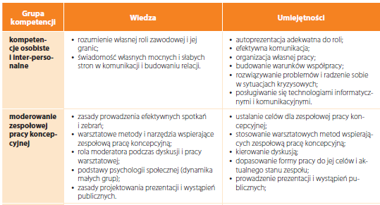
DOSKONALENIE TRENERÓW WSPOMAGANIA OŚWIATY POWR.02.10.00-00-7015/17
PROFIL SPECJALISTY DS. WSPOMAGANIA

Slide 3
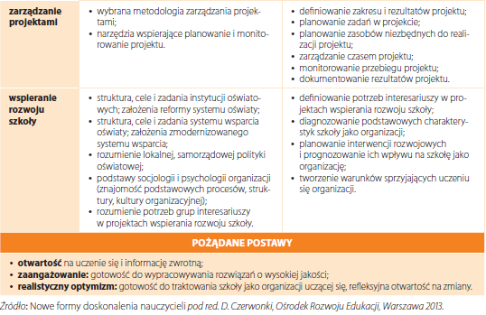
DOSKONALENIE TRENERÓW WSPOMAGANIA OŚWIATY POWR.02.10.00-00-7015/17

Slide 4
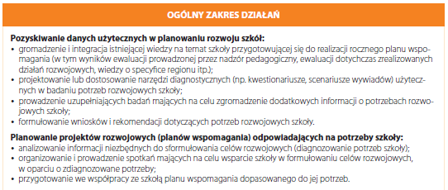
DOSKONALENIE TRENERÓW WSPOMAGANIA OŚWIATY POWR.02.10.00-00-7015/17

Slide 5
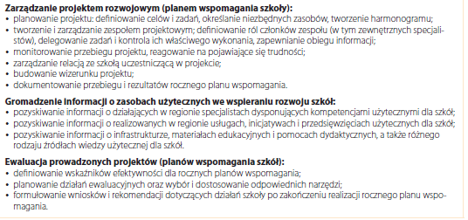
DOSKONALENIE TRENERÓW WSPOMAGANIA OŚWIATY POWR.02.10.00-00-7015/17

Slide 6
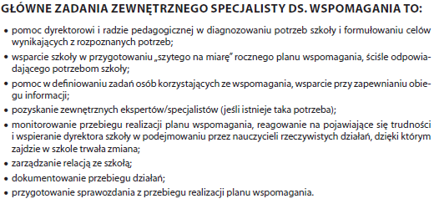
DOSKONALENIE TRENERÓW WSPOMAGANIA OŚWIATY POWR.02.10.00-00-7015/17

